Slide 1


TIÕNG VIÖT – TËP 1
Bµi 63:
iêng iêm yên
­
( trang 138 – 139)

Slide 2
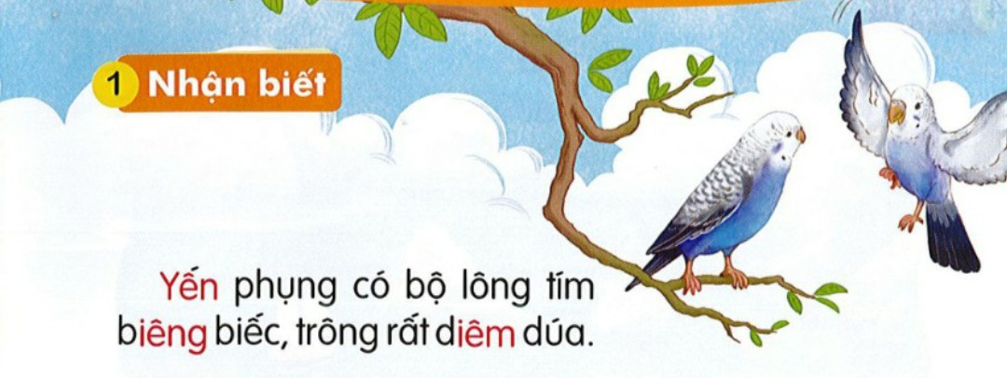
1
NhËn biÕt
Yên
Yến phụng có bộ lông tím biêng biếc, trông rất diêm dúa.
iêng
iêm

Slide 3
2
Đọc
iêng
iêm
yên
b
iêng
b
iêng
kiễng
liệng
riềng
diềm
kiểm
xiêm
yên
yến

Slide 4
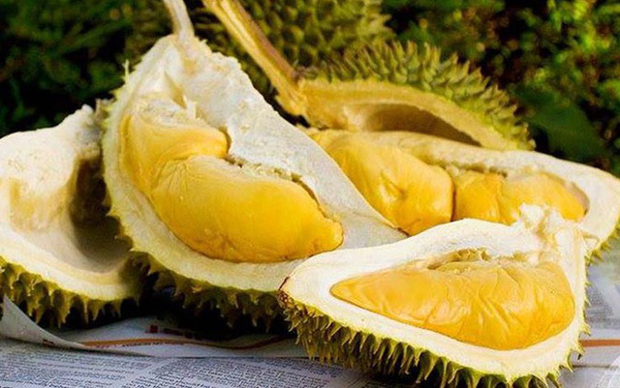
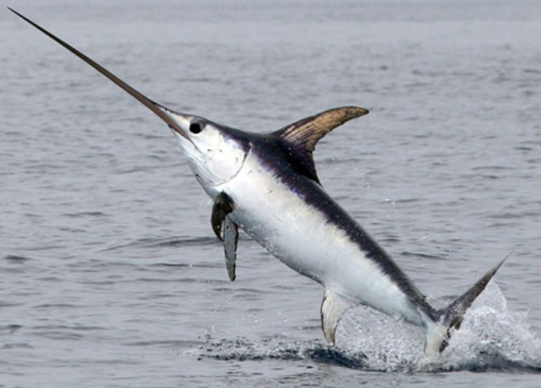
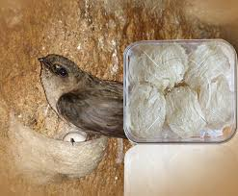
2
Đọc
sầu riêng
cá kiếm
tổ yến

Slide 5
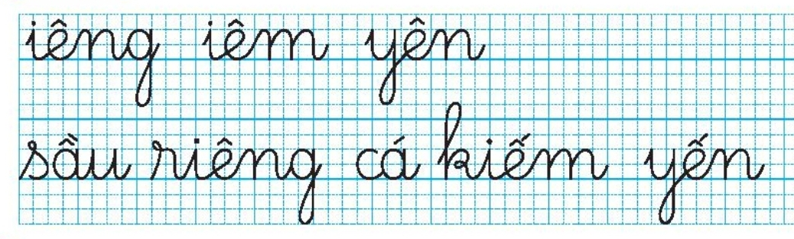
3
ViÕt

Slide 6
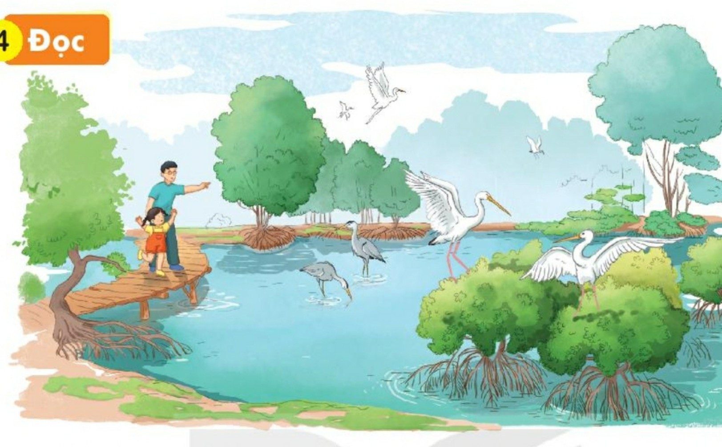
4
®äc
Chủ nhật, Hà theo bố đến sân chim. Sân chim có cò, diệc, sáo, bồ nông, bói cá. Cò trắng, diệc xám bay liệng, đậu kín trên những cây mắm, cây bần. Sau một ngày đi kiếm ăn, đàn chim ríu rít về tổ, thật yên bình.

Slide 7

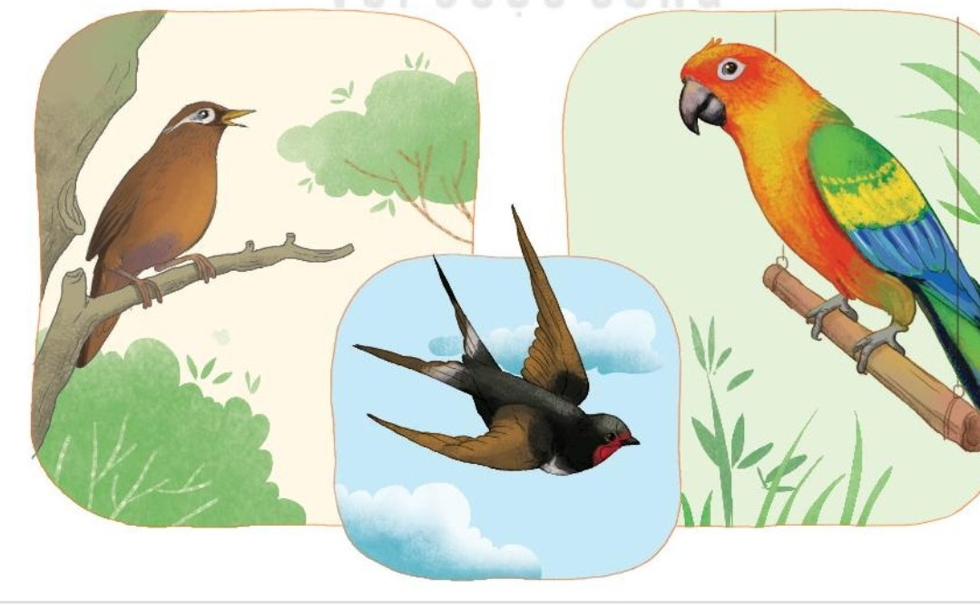
5
Nãi
Loài chim

